Slide 1
PNEコミュニティ集金
手嶋屋

Slide 2
00. 運営者のなやみ
集金にまつわる運営担当者のなやみ
毎月確実に会費が
集まらない
仲間への催促がつらい
コミュニティ活動中になるべくお金の話を
したくない
ネコババ疑惑をかけられる、会計担当が儲かるわけないのに
練習場所や屋外
などで大金を扱うのが不安
イベントに人が集まらず会計が自腹を切ってしまう
会計担当の 手間・面倒・負担
が大きい
毎月確実に集金して活動予算を安定させたい
責任のある運営者としてではなく、メンバーの一員として活動したい

Slide 3

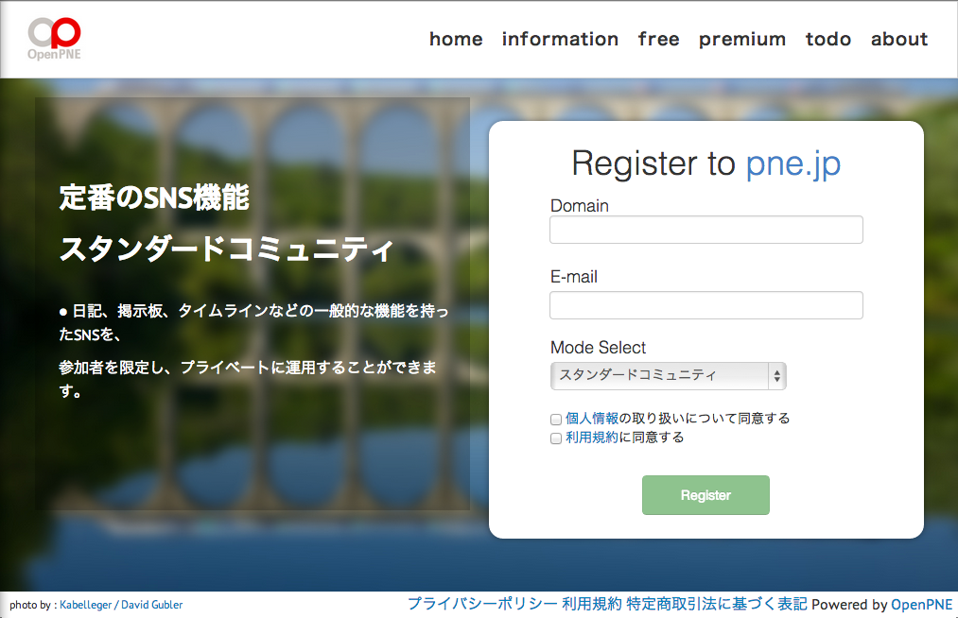
00. 概要
PNEコミュニティ集金
PNEコミュニティ集金は、協会や団体、部活動などのコミュニティの毎月・毎年の会費集金をクレジットカードを使って行えるサービスです。集金にまつわる悩みを本サービスが解消します。カード会社との契約や初期費用が必要ないため、小さなコミュニティでも手軽にカード決済を導入できます。
コミュニティ会員
カード会社
PNE
管理口座
会計担当
会計レポート
pne.jpサービスで提供
http://pne.jp

Slide 4
00. サービス利用料
サービス利用料
初期・月額費用無料、カード集金額の10％です。
利用料には会員管理機能、会計レポートの作成・共有、などの集金サービスの全利用料が含まれます。クレジットカード決済手数料もPNEが負担します。
会費の10%
会費の90%
カード会社
PNE
管理口座
会計
担当
【例：100人の会員で月2,000円の会費の場合】
100人×2,000円＝計200,000円をクレジットカードで毎月月末に集金します。200,000円の内10%（20,000円）がPNEコミュニティ集金の手数料です。会費の90%（180,000円）を翌月末、ご指定の口座に振り込みます。 ※PNEからご指定口座への振込手数料はお客様ご負担となります。

Slide 5
00. 集金の種類
選べる集金コース
支払い方法は、毎月支払い、支払金額は500〜20,000円まで自由に設定できます。
これらを組み合わせて、本サービスでは、コミュニティの活動スタイルに合った集金方法を最大3つまで作成できます。以下は市民オーケストラでの設定例です。学生と社会人で異なる金額の請求をします。また、定期的な演奏会の参加者から、一回集金で参加費を募ります。
最大3つの
会費種別
支払いサイクル
支払い金額
学生コース
毎月集金
1,500円
社会人コース
毎月集金
2,000円
無料会員
毎月集金
0円

Slide 6
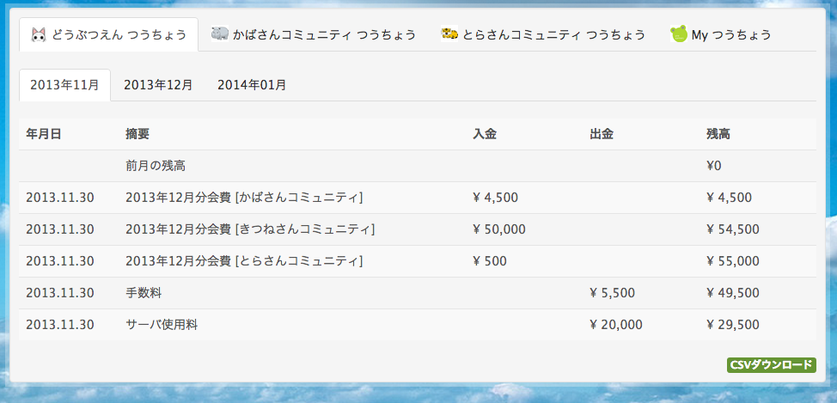
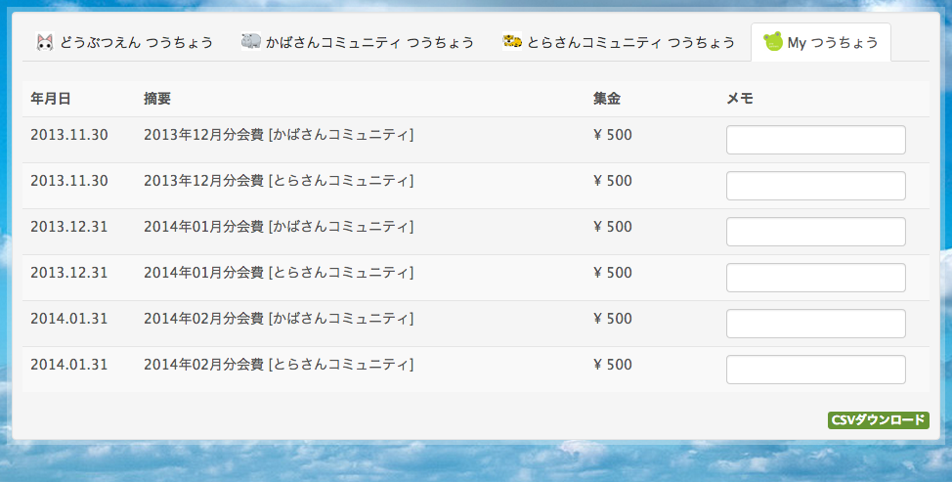
00. 通帳機能
5月提供予定
通帳機能（会計レポート機能）
SNS全体、各コミュニティごとの集金状況を参加者全員が閲覧することができます。
利用者が支払ったの支払履歴も確認できます。過去のレポートをCSV形式でダウンロードできます。
集金状況の透明性をメンバー全員にアピールすることができます。
全体・コミュニティ別通帳
CSV
個人通帳

Slide 7
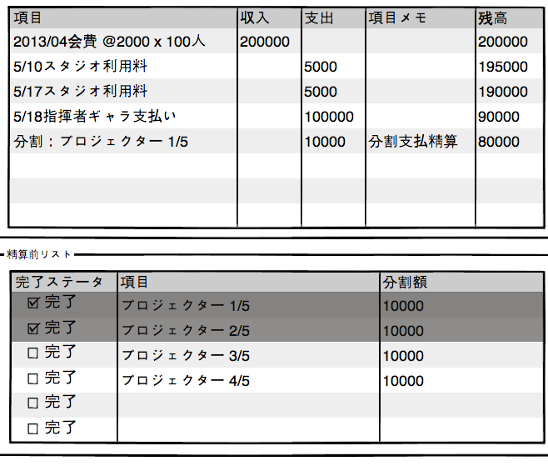
支部集金機能
運営しているコミュニティに地域ごとの支部がある場合、支部集金機能を利用できます。各地域ごとに独立した集金コースの設定が可能です。その際の集金額は個々の会計担当に振り込まれます。集金レポートは全体、支部ごとの両方を作成します。
※本機能は100人以上の組織で利用可能です
レポート
本部
管理口座
支部A
支部B
支部C
レポート
青年コース：3,000円
少年コース：1,000円
無料コース：0円
青年コース：4,000円
無料コース：0円
少年コース：1,000円
無料コース：0円
管理口座

Slide 8
本部プール機能
集めたお金の一定割合を本部にプールすることができます。大会イベントを行う、設備を共同購入する場合など、本部が代表して資金を使う場合に活用ください。
支部と本部の配分割合は自由に決定できます。
集めた本部と支部のそれぞれの管理口座に振り込みます。
※本機能は100人以上の組織で利用可能です
PNE手数料 10%
2000円
本部 40%
支部 50%

Slide 9


00. セキュリティ・プライバシー
セキュリティとプライバシーについて
運営会社
「PNEコミュニティ集金」を運営する手嶋屋は、10年間のサービス提供と、100万人以上のコミュニティ運用実績があります。プライバシーマークを取得し、セキュリティとプライバシーの管理ポリシーを設定し、適切に運用しています。
サーバ環境
サーバは高い信頼性を持つAmazon Web Servicesを利用しています。世界中の政府や教育機関で利用されており、運用の信頼性には多くの実績があります。
Amazon Web Servicesが外部機関から取得した認証と認定
ISO 27001（ISMS）
SAS 70 Type II
PCI DSS
FISMA-Moderate

Slide 10
その他の機能
PNEコミュニティ集金

Slide 11
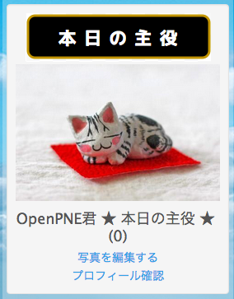
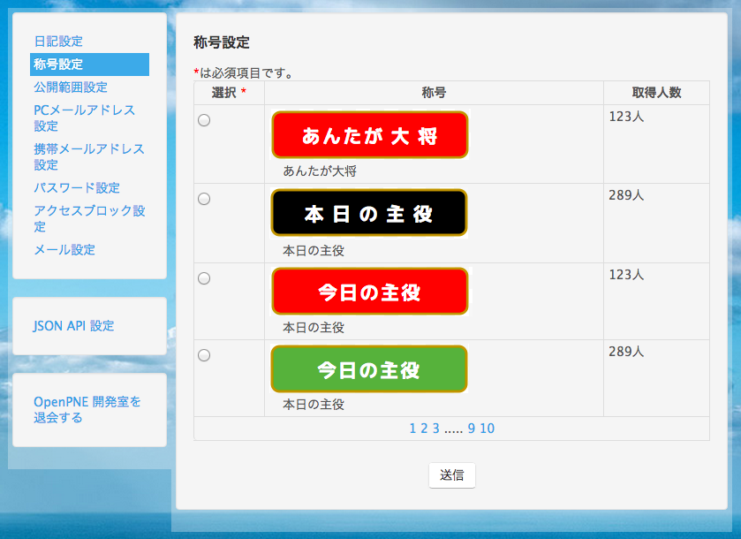
00. 称号機能
称号機能
SNS内プロフィールに画像を表示したり、ニックネームの後ろに文字を表示することができます。
称号の付与は管理画面にて行ないます。一人の会員に対して複数の称号を付与することができ、会員はどの称号を表示するかを選択することができます。

Slide 12
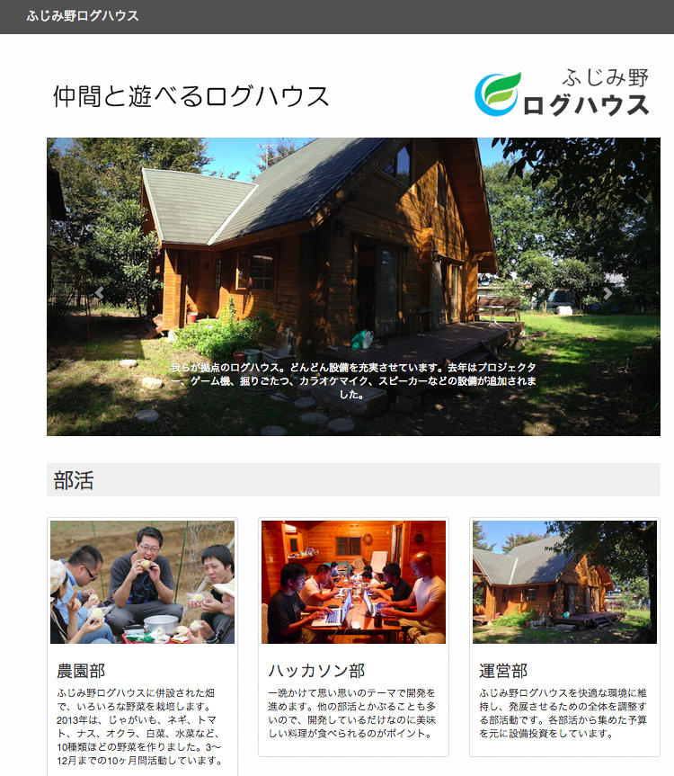
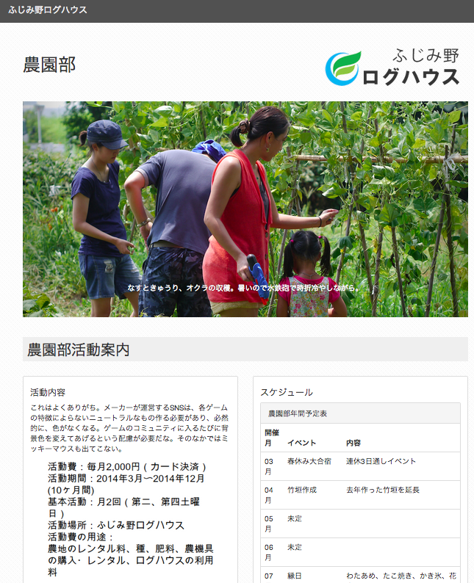
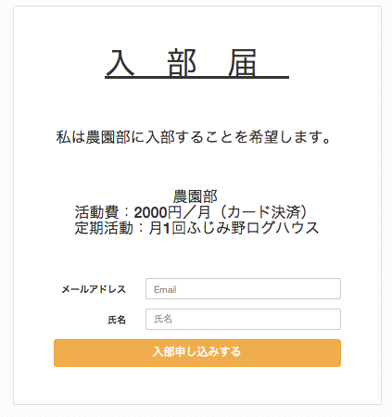
5月提供予定
入会支援サイト
会のホームページを自分でつくることができない方のために、
コミュニティへの新規入会者を増やすための入会サイトを無料で提供します。
・コミュニティ紹介 ／ 入会登録（クレジットカード登録）
※写真は、埼玉県の自然体験コミュニティでの構築例
コミュニティ一覧
コミュニティ紹介
入会登録

Slide 13
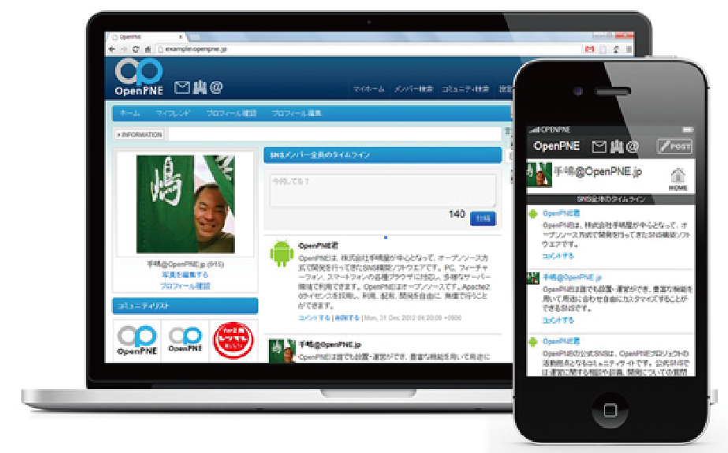
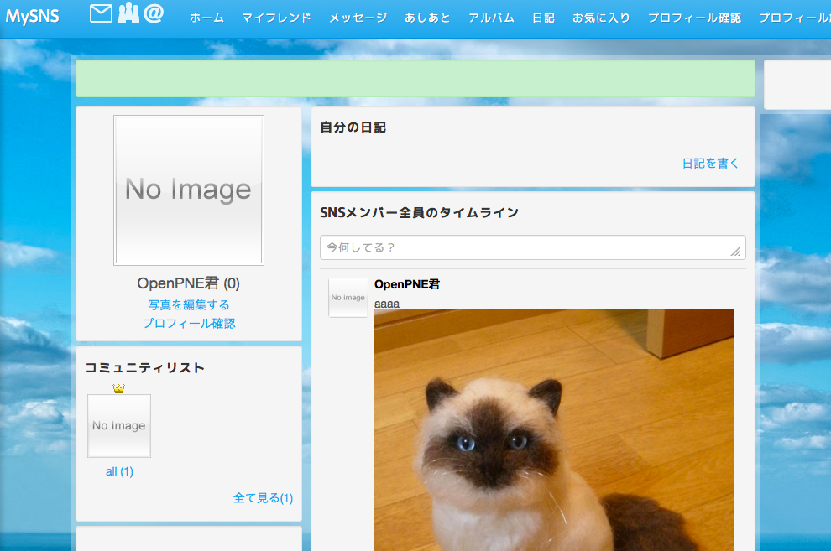
00. OpenPNE
SNS機能
「PNEコミュニティ集金」はプライベートなコミュニティを作るpne.jpサービス上で提供されています。pne.jpの全機能が利用できます。
・SNS機能を利用する（掲示板、ダイレクトメッセージ、日記、タイムライン）
・「だれでも」「会員限定」など、アクセス区分を設けることができる
・会員にメッセージを配信する（全会員向け、グループ単位）
・会員限定でダウンロード可能な特典コンテンツを配布する
【SNS機能利用料金】
・50人まで無料
・50人枠追加 5,000円／月
・1,000人枠一括追加 20,000円／月
・5,000人枠一括追加 50,000円／月
サービス詳細は http://pne.jp

Slide 14
補足資料
手嶋屋

Slide 15
00. 質問
よくあるご質問
Q: 決済手数料と振込手数料？
決済手数料はクレジットカード会社の利用料金です。そして、振込手数料は、銀行口座に振込む際にかかる料金を指します。振込手数料は、クレジットカード会社と銀行の組合せによって金額が異なります。
Q: どのカードなら使えるの？
VISA、MASTER、JCB、DINERS、AMEXが使えます。
Q: 銀行振込はダメ？
銀行振込もご利用頂けます。この場合直接受取口座に振り込んでいただき、レポートも手動記入が必要です。
Q: 受取口座はどの銀行が指定できるの？
都市銀行、信用金庫、ネット銀行が利用可能です。
Q: 会費はいつ振り込まれるの？
会費は毎月前月の月末に引き落とされ、当月の月末に管理口座に振り込まれます。
例）10月分の会費は、前月の末日にクレジットカードから引き落とし、10月末日に振り込まれます。

Slide 16
00. 質問
よくあるご質問
Q: ネットでクレジットカード使うのって大丈夫？
PNEコミュニティ集金を運営する手嶋屋では、一般財団法人日本情報経済社会推進協会より、プライバシーマーク（Pマーク）を取得しております。プライバシーマークとは個人情報保護に関して一定の要件を満たした場合のみ取得できる登録商標のことです。
Q: クレジットカード支払いを停止したい
１．登録時のメールにあるパスコードを入力する ２．管理者が管理画面で停止する
このふたつの方式で退会（支払停止）することができます。

Slide 17
00. 口座振替
【オプション】口座振替
50名以上のコミュニティではカードに加えて口座振替を利用できます。
すでに多くの会員から銀行振込で集金しており、どうしてもカード決済を案内できない場合に利用できます。
【注意点】カード決済に比べて以下の点に注意が必要です。
・口座振替申し込みが別途必要になり、運営者の事務作業が発生する（銀行印の登録など）
・会員入会時の即時決済ができない（振替開始まで1ヶ月程度）
・決済手数料が変わる

